Slide 1
Instruções de Desvio Incondicional
Prof. Alberto F. De Souza
LCAD/DI/UFES
sp1@lcad.inf.ufes.br

Slide 2
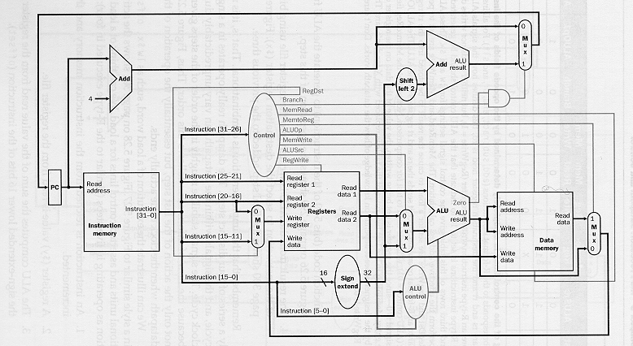
Instruções de Desvio Incondicional
A arquitetura abaixo não é capaz de executar as instruções j, jal e jr

Slide 3
Instruções de Desvio Incondicional

Slide 4
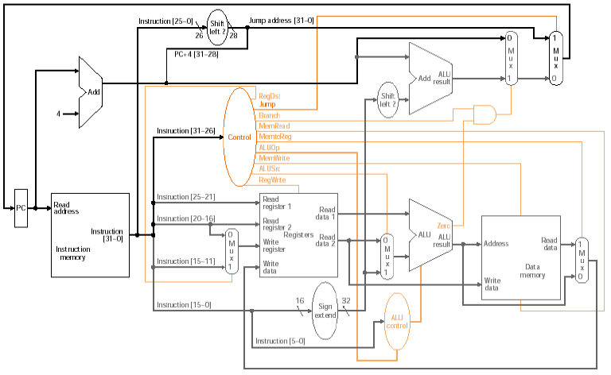

Instrução j

Slide 5
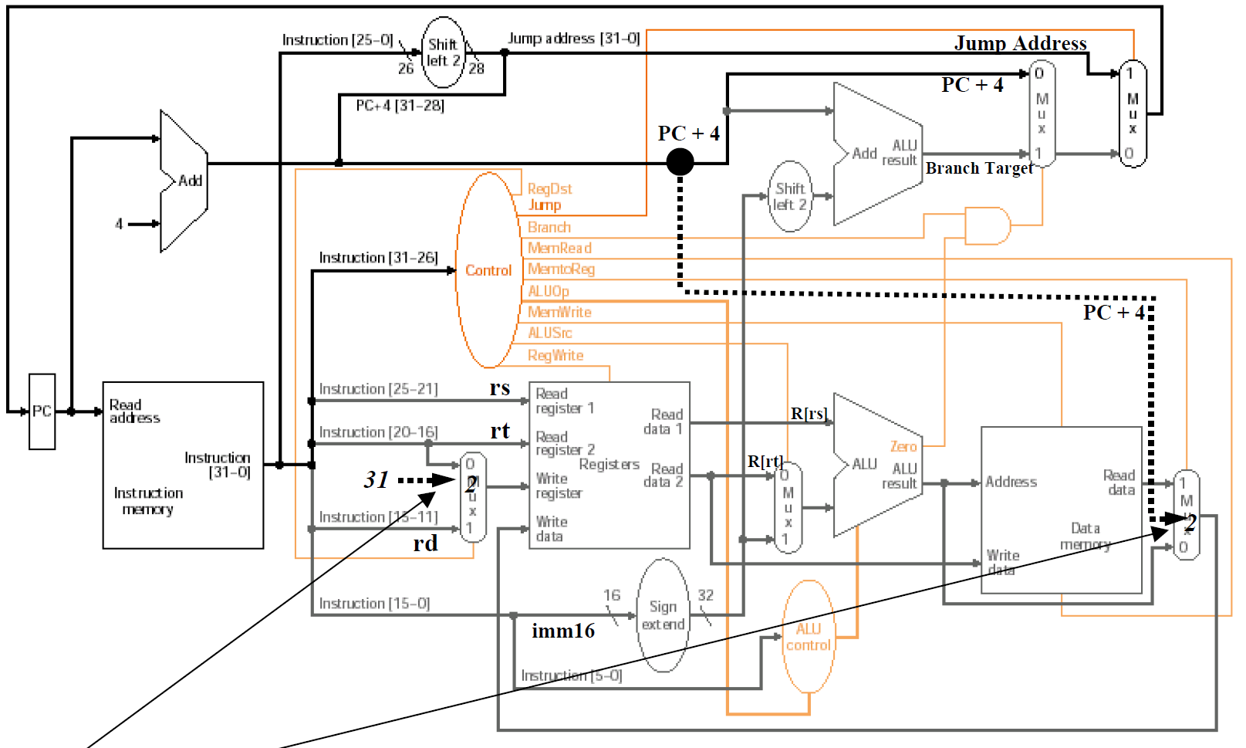

Instrução jal
Novas entradas

Slide 6
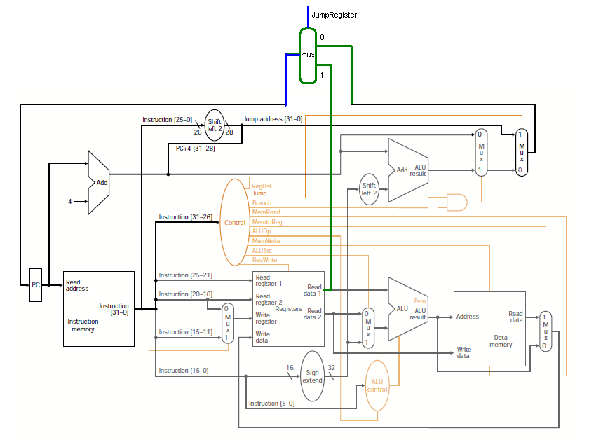

Instrução jr
JumpRegister

Slide 7
Trabalho 05
Implemente as instruções j, jr e jal
Os formatos e códigos das instruções podem ser encontrados em: http://www.inf.ufes.br/~alberto/APENDICE-A.PDF
Você pode usar o Simulador PCspim (http://spimsimulator.sourceforge.net/) para verificar os códigos e o funcionamento correto das instruções (note que este simulador as vezes troca uma instrução por outra equivalente)
Os trabalhos podem ser feitos em grupos de até 3 alunos e devem ser enviados para sp1@lcad.inf.ufes.br
O email deve conter o nome completo dos alunos componentes do grupo

Slide 8
